Slide 1
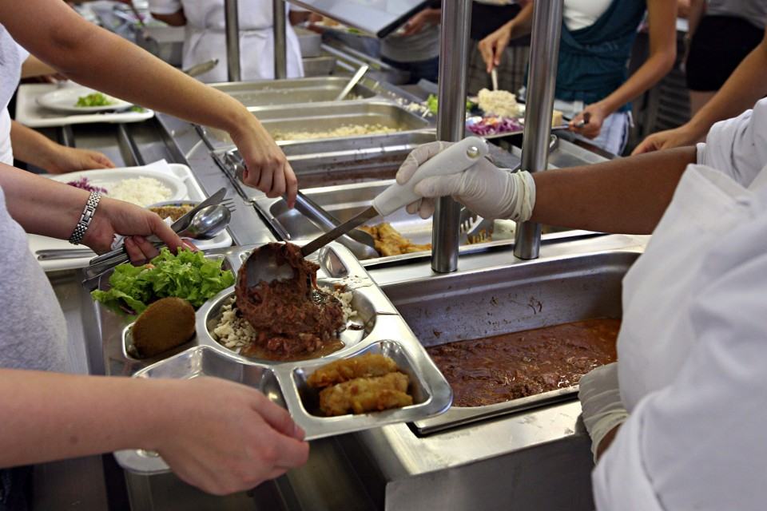
Restaurante Universitário - RU

Slide 2
RU - Unidades
O Restaurante Universitário da UFPR possui quatro unidades em Curitiba - Central, Centro Politécnico, Jardim Botânico e Agrárias - administradas pela UFPR, contando com trabalhadores do quadro e terceirizados.
Há outras quatro unidades terceirizadas nos campi do interior do Estado - Palotina, Pontal do Paraná, Matinhos e Jandaia do Sul - administradas por empresas especializadas. Em breve haverá uma quinta unidade dos RUs, em Balneário Mirassol – PR.

Slide 3
Unidades de Curitiba
As unidades de Curitiba atendem cerca de 12.000 refeições por dia útil, entre café da manhã, almoço e jantar.
A unidade Central atende aos finais de semana e feriados, com foco principal nos alunos com fragilidade econômica.
No ano de 2014 foram servidas 1.387.375 nos RUs de Curitiba

Slide 4
Evolução de Refeições - Curitiba

Slide 5
Unidades Interior
As unidades dos campi do interior são todas atendidas por empresas especializadas, com supervisão da administração dos RUs.
Todas as unidades atendem café da manhã, almoço e jantar todos os dias da semana, incluindo final de semana e feriados.
No ano de 2014, as unidades do interior serviram, conjuntamente, 413.689 refeições.

Slide 6
Refeições campi Interior 2014

Slide 7
Principais avanços recentes
Novembro de 2011 - início do café da manhã, de segunda-feira a sábado, no RU Central
Março de 2012 - início do café da manhã nos RUs Centro Politécnico e Agrárias. Início do atendimento de três refeições, sete dias por semana, no RU Central
Outubro de 2012 - Abertura do RU Jardim Botânico
2013 - implementação do cardápio vegetariano nos RUs
2015 - Finalização do espaço próprio do RU Palotina (inauguração no próximo dia 14)

